Slide 1
Урок физической культуры
Тема: Бег на короткие дистанции
Учитель физической культуры Бауль уулу Акбар

Slide 2
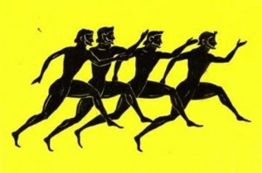
История создания бега на короткие дистанции:
Первые забеги на короткие дистанции начали проводиться с 776 г. до н.э., во время Олимпийских игр в Древней Греции. Олимпийские игры проводились всего по одному виду спорта, бегу на 5/6 длины стадиона, что составляет примерно 160 м.
Свое второе рождение спринтерский бег получил на афинском стадионе во время I Олимпийских игр современности, в 1896 году. В программу Игр входили две спринтерские дистанции, 100 и 400 м. Первым олимпийским чемпионом на обоих дистанциях стал американский спортсмен Т. Берк, с результатами 12,0 и 54,2 с.
В программу II Олимпийских игр, проходивших в Париже (1900 г.), были включены еще две короткие дистанции — 60 и 200 м.

Slide 3
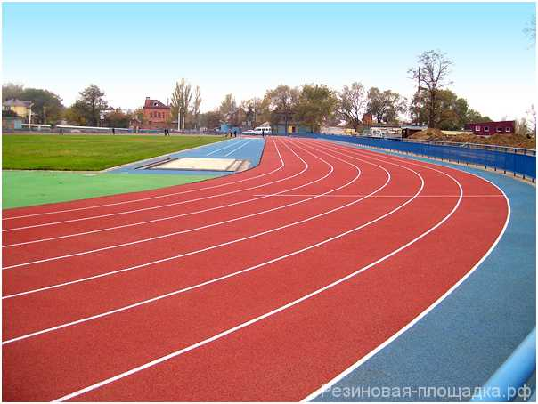
Особенности бега на короткие дистанции:
Короткими дистанциями считается бег на 60, 100, 200, а также 400 метров. Бег на короткие дистанции требует высокой скорости и превосходной координации. И очень важно правильно соблюдать технику бега на короткие дистанции, чтобы добиться отличных результатов. Процесс преодоления любой короткой дистанции делится на этапы:
непосредственно старт,
стартовый разгон,
преодоление дистанции,
финиш.
Тренеры подчеркивают, что удобнее всего стартовать с низкого старта. Это имеет определенные преимущества – нужное ускорение, возможность разогнаться до необходимой скорости уже на первых метрах. При этом важно энергично и правильно оттолкнуться от беговой дорожке под острым углом. Также важно очень быстро и правильно выполнять движения ногами и руками, выходя со старта.

Slide 4
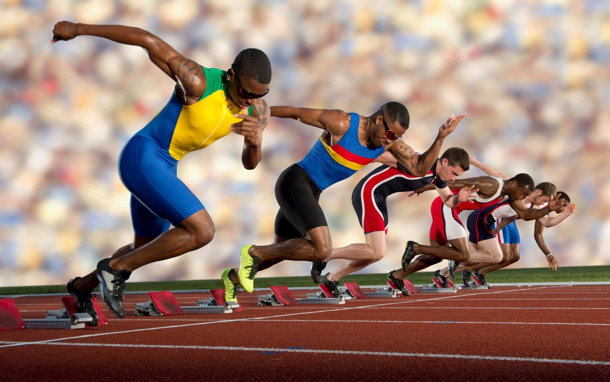
Техника бега на короткие дистанции
Итак, первые шаги стартового разгона следует выполнять, полностью выпрямляя ноги во время отталкивания от дорожки. Слишком высоко поднимать стопы при этом не нужно. Но постепенно необходимо наращивать частоту и длину шагов. Такая методика бега на короткие дистанции достигается длительными тренировками. Бегуны подчеркивают, что стартовое ускорение заканчивается, когда шаг становится постоянным. У хорошего спортсмена длина шага сантиметров на 30–40 больше, нежели длина его тела. Но сразу стремиться к таким результатам не стоит – важно добиться плавного перехода к высоким показателям. Кстати, после стартового разгона во время движения по дистанции резко выпрямлять туловище и изменять ритм шагов не нужно. Приобретенную скорость следует сохранять до финиша.
Во время бега на короткой дистанции также необходимо делать упор стопы на переднюю часть, тогда как пяткой лишь слегка касаться дорожки. Руками следует делать энергичные движения, удерживая их согнутыми под прямым углом.
При необходимости повернуть, не потеряв при этом скорость, следует направить стопы в сторону поворота и туда же слегка наклонить корпус.
Важно стараться на максимальной скорости пробежать линию финиша, чтобы не ухудшить итоговый результат.

Slide 5
Команды
По команде «На старт!» спортсмен опирается стопами ног в колодки, руки ставит к линии старта, опускается на колено сзади стоящей ноги, т.е. занимает пятиопорное положение. Голова про­должает вертикаль туловища, спина ровная или чуть полукруглая, руки, выпрямленные в локтевых суставах, располагаются чуть шире плеч или в пределах двойной ширины плеч. Взгляд направлен на расстояние 1 м за стартовую линию. Кисти рук опираются на боль­шой и указательный пальцы, кисть параллельна линии старта.
По команде «Внимание!» бегун отрывает колено сзади стоящей ноги от опоры, поднимая таз. Обычно высота подъема таза нахо­дится на 7—15 см выше уровня плеч. Плечи выдвигаются несколь­ко вперед, чуть за линию старта. Бегун опирается на руки и колод­ки. Важно, чтобы спортсмен давил на колодки, ожидая стартовую команду

Slide 6
Основные преимущества для здоровья
1. Потеря лишнего веса. Исследования показывают, что во время спринта жир сжигается в 9 раз интенсивнее, чем при обычных кардио-тренировках. Данный вид бега также повышает ваш метаболизм, ускоряя скорость протекания обменных процессов в организме. Среди спринтеров отсутствую люди с лишним весом.
2. Укрепление сердечно-сосудистой системы. Длинные забеги могут вызывать ненужные напряжение на сердце. В отличи от спринта, где существуют всплески максимальной мощности, которые нагружают сердце гораздо меньше. Это повышает выносливость и позволяет проводить несколько тренировок за раз.
3. Экономия вашего времени. Вы будете поддерживать себя в прекрасной форме и при этом тратить на занятия минимум времени. За 15 – 20 минут вы получаете такую же нагрузку, как от 1 — 1,5 часа занятий в тренажерном зале. Результат — экономия времени и укрепления здоровья.
4. Быстрые результаты. Нормализация веса, укрепления мышц и связок, увеличение выносливости — уже через 3 недели ежедневный занятий. На то, чтобы получить такие результаты при занятиях другими видами физических упражнений, у вас ушли бы целые месяцы.

Slide 7
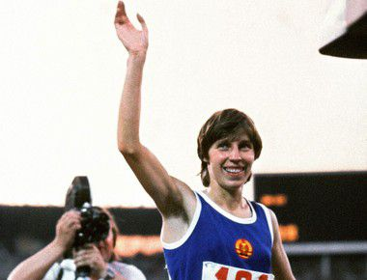
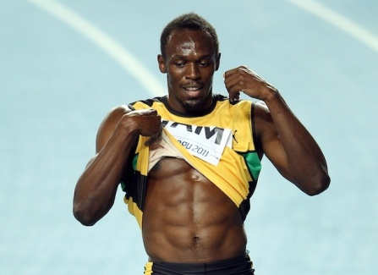
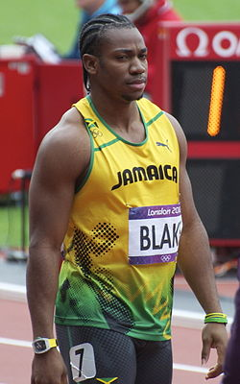
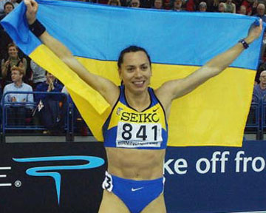
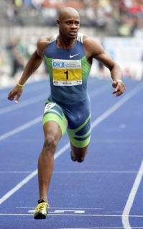
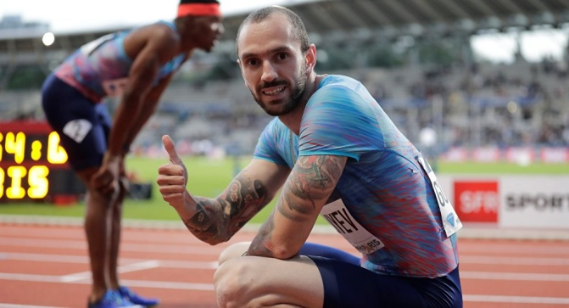
Фотографии лучших спринтеров мира:

Slide 8
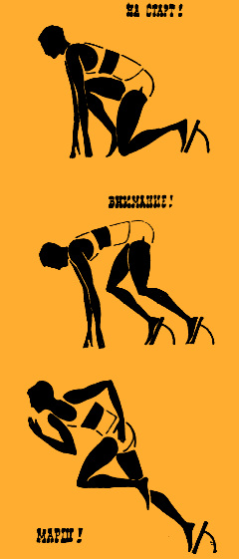
Виды низкого старта
При обычном старте расстояние от стартовой линии до первой колодки 1,5 — 2 стопы , такое же расстояние от первой до второй колодки. Для начинающих спортсменов можно применять расстановку по длине голени, т.е. расстояние до первой колодки и от первой до второй равно длине голени.
При растянутом старте расстояние от стартовой линии до первой колодки увеличено от 2 до 3 стоп , от первой до второй колодки — от 1,5 до 2 стоп.
При сближенном старте расстояние от стартовой линии до первой колодки — 1,5 стопы , от первой до второй — 1 стопа.
При узком старте расстояние от стартовой линии до первой колодки не меняется, а меняется расстояние от первой до второй колодки от 0,5 стопы и меньше.

Slide 9
Финиширование
Максимальную скорость невозможно сохранить до конца дистанции. Примерно за 20—15 м до финиша скорость обычно снижается на 3 — 8 %. Суть финиширования как раз состоит в том, чтобы постараться поддержать максимальную скорость до конца дистанции или снизить влияние негативных факторов на нее.
С наступлением утомления сила мышц, участвующих в отталки­вании, снижается, уменьшается длина бегового шага, а значит, падает скорость. Для поддержания скорости необходимо увели­чить частоту беговых шагов, а это можно сделать за счет движения рук, как мы уже говорили выше.
Бег на дистанции заканчивается в момент, когда бегун касается створа финиша, т. е. воображаемой вертикальной плоскости, прохо­дящей через линию финиша. Чтобы быстрее ее коснуться, бегуны на последнем шаге делают резкий наклон туловища вперед с отве­дением рук назад. Этот способ называют «бросок грудью»
Применяется и другой способ, когда бегун, наклонясь вперед, одновременно поворачивается к финишной ленточке боком, что­бы коснуться ее плечом. Эти два способа практически одинаковы. Они не увеличивают скорость бега, а ускоряют прикосновение бегуна к ленточке. Это важно, когда несколько бегунов финиши­руют вместе и победу можно вырвать только лишь таким движе­нием. Фотофиниш определит бегуна, обладающего наиболее тех­ничным финишированием. Для тех бегунов, которые не овладели еще техникой финиширования, рекомендуется пробегать финиш­ную линию на полной скорости, не думая о броске на ленточку.

Slide 10
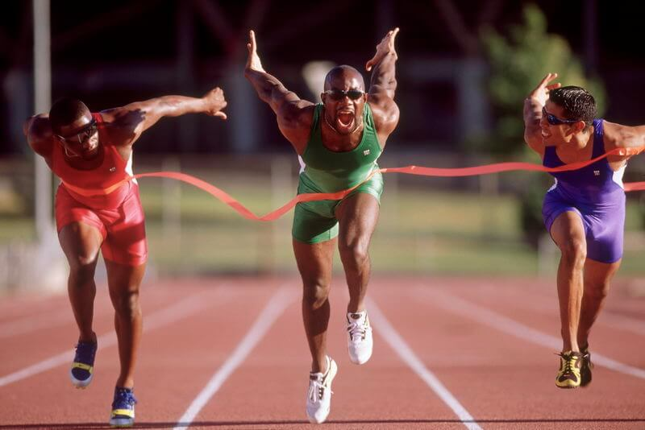

Slide 11
Спасибо за внимание!

